Slide 1

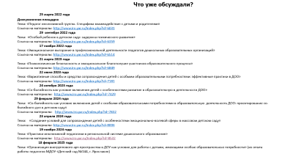
Региональный семинар
из цикла
«Педагог инклюзивной группы. Специфика взаимодействия с детьми и родителями»
Тема:
«Практики инклюзивной педагогики в региональной системе дошкольного образования»
ГАУ ДПО ЯО ИРО
Кафедра дошкольного образования
11.03.2025 г.

Slide 2
С вами сегодня:
Татьяна Николаевна Захарова, заведующий кафедрой дошкольного образования ГАУ ДПО ЯО «Институт развития образования», кандидат педагогических наук, доцент, г. Ярославль
Муранова Елена Вячеславовна – заведующий МДОУ «Детский сад №97», г. Ярославль
Горохова Ольга Сергеевна – старший воспитатель МДОУ «Детский сад №97», г. Ярославль
Мизенина Марина Николаевна – старший воспитатель МДОУ «Детский сад №97», г. Ярославль
Катина Мария Юрьевна – педагог-психолог МДОУ «Детский сад №97», г. Ярославль

Slide 3
Вопросы дня:
1. Интеграция деятельности воспитателей и специалистов детского сада в организации инклюзивной практики ДОО;
2. Аспекты развивающей деятельности в детском саду с детьми с ОВЗ (из опыта работы МДОУ «Детский сад № 97», г. Ярославль - лауреат конкурса и победитель в номинации «Лучшая система специальных условий для обучающихся с ограниченными возможностями здоровья»)

Slide 4
Что уже обсуждали?
25 марта 2022 года
Дискуссионная площадка
Тема: «Педагог инклюзивной группы. Специфика взаимодействия с детьми и родителями»
Ссылка на материалы: http://www.iro.yar.ru/index.php?id=6031
29 сентября 2022 года
Тема: «Особый ребенок в детском саду: задержка психического развития»
Ссылка на материалы: http://www.iro.yar.ru/index.php?id=6359
17 ноября 2022 года
Тема: «Эмоциональное выгорание в профессиональной деятельности педагогов дошкольных образовательных организаций»
Ссылка на материалы: http://www.iro.yar.ru/index.php?id=6514
21 марта 2023 года
Тема: «Психологическая безопасность и эмоциональное благополучие участников образовательного процесса»
Ссылка на материалы: http://www.iro.yar.ru/index.php?id=6849
22 июня 2023 года
Тема: «Вариативные способы и средства сопровождения детей с особыми образовательными потребностями: эффективные практики в ДОО»
Ссылка на материалы: http://www.iro.yar.ru/index.php?id=7181
24 октября 2023 года
Тема: «Со-бытийность как условие включения детей с особенностями развития в образовательную в деятельности ДОО»
Ссылка на материалы: http://www.iro.yar.ru/index.php?id=7429
29 февраля 2024 года
Тема: «Со-бытийность как условие включения детей с особыми образовательными потребностями в образовательную деятельность ДОО: проектирование со-бытийного дня в детском саду»
Ссылка на материалы: http://www.iro.yar.ru/index.php?id=7832
23 апреля 2024 года
Тема: «Создание условий для сопровождения детей с особенностями эмоционально-волевой сферы в массовом детском саду»
Ссылка на материалы: http://www.iro.yar.ru/index.php?id=8006
19 ноября 2024 года
Тема: «Практики инклюзивной педагогики в региональной системе дошкольного образования»
Ссылка на материалы: http://www.iro.yar.ru/index.php?id=8532
18 февраля 2025 года
Тема: «Организация внегруппового арт-пространства в ДОУ как условие для работы с детьми, имеющими особые образовательные потребности» (из опыта работы педагогов МДОУ «Детский сад №144, г. Ярославля)

Slide 5
Инклюзия – термины и понятие
В Великобритании говорят о social invention (социальное изобретение).
В американской педагогической литературе встречается понятие mainstreaming (дословно - включение в общий поток).
Нам более привычны integration (интеграция, слияние, соединение, внедрение) и inclusion (инклюзия, включение, вхождение, присоединение)
ЮНЕСКО рассматривает инклюзию как «динамически развивающийся подход», заключающийся в позитивном отношении к разнообразию детей и в восприятии индивидуальных особенностей не как проблемы, а как возможностей для обогащения процесса
«Инклюзивное образование - обеспечение равного доступа к образованию для всех обучающихся с учетом разнообразия особых образовательных потребностей и индивидуальных возможностей» (Федеральный закон от 29.12.2012 N 273-ФЗ (ред. от 13.06.2023) "Об образовании в Российской Федерации" (с изм. и доп., вступ. в силу с 18.06.2023), Статья 2. Основные понятия, используемые в настоящем Федеральном законе, п. 27)

Slide 6
Вызовы:
- Закон «Об образовании в Российской федерации» − обустройство новой практики работы с особыми детьми − инклюзивного образования (ориентированного на особые потребности детей, но организованного в пространстве общеобразовательной организации)
(Статья 79. Организация получения образования обучающимися с ограниченными возможностями здоровья)
- Федеральный государственный образовательный стандарт дошкольного образования - обеспечение равных возможностей для полноценного развития каждого ребенка в период дошкольного детства независимо от места жительства, пола, нации, языка, социального статуса, психофизиологических и других особенностей (в том числе ограниченных возможностей здоровья)
(Приказ от 17 октября 2013 года № 1155 «Об утверждении федерального государственного образовательного стандарта дошкольного образования (с изменениями на 8 ноября 2022 года), П.1.6. 2)

Slide 7
Вызовы:
- Федеральная образовательная программ дошкольного образования Цели (п. 14.1.): разностороннее развитие ребенка в период дошкольного детства с учетом возрастных и индивидуальных особенностей на основе духовно-нравственных ценностей российского народа, исторических и национально-культурных традиций.
Задачи (п. 14.2.):….
3. Построение содержания образовательной деятельности на основе учета возрастных и индивидуальных особенностей развития.
4. Создание условий для равного доступа к образованию для всех детей дошкольного возраста с учетом разнообразия образовательных потребностей и индивидуальных возможностей…..
(Приказ Министерства просвещения РФ от 25 ноября 2022 г. № 1028 «Об утверждении федеральной образовательной программы дошкольного образования»)

Slide 8
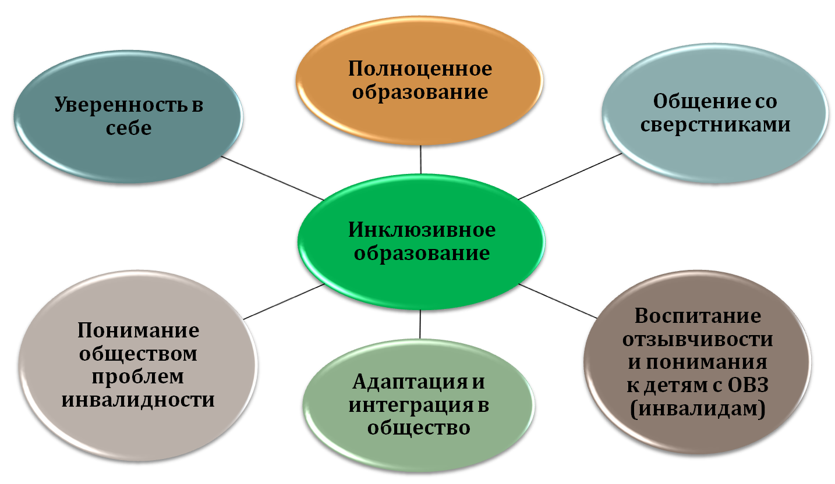
Зачем организовывать работу в ДОО по данному направлению?

Slide 9

Продолжаем работать вместе.
Опыт региона
Институт развития образования: Ваш профессиональный рост – наша работа
Контактная информация:
Россия г. Ярославль, ул. Богдановича, 16
Сайт: www.iro.yar.ru
E-mail: kd0.k@yandex.ru

